Slide 1

Муниципальное казенное дошкольное образовательное учреждение
«Детский сад №3 п. Теплое»
«Весёлые клеточки №2»
Дорисуй и раскрась.
Подготовил воспитатель старшей группы:
Игнатова Алла Михайловна

Slide 2
Рисование графических фигур – отличный способ разработки мелких мышц руки ребёнка, интересное и увлекательное занятие, результаты которого помогут ребёнку красиво писать и логически мыслить, ориентироваться в пространстве и быть аккуратными.
Сегодня я предлагаю вам познакомиться с еще одной разновидностью графических диктантов-зрительным. Детям предъявляется графи­ческий рисунок, обсуждается, кто на нем изображен, а затем предлагает­ся воспроизвести его. Для знакомство со зрительным диктантом необходимо предложить ребенку листок в клетку, на котором есть половина изображения, а вторую малыш должен дорисовать сам.
В процессе работы формируются внимание, глазомер ребенка, зрительная память, аккурат­ность, фантазия, образное мышление. Желательно обсуждать результа­ты и качество выполнения задания. Это будет приучать ребенка к само­оценке и самоконтролю, что является важным компонентом учебной де­ятельности и пригодится в школе.

Slide 3
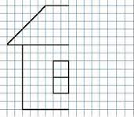
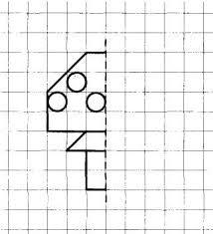
«Мухомор»
«Дорисуй домик»

Slide 4
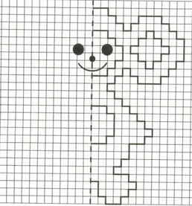
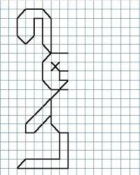
«Зайчишка-трусишка»
«Чебурашка»

Slide 5
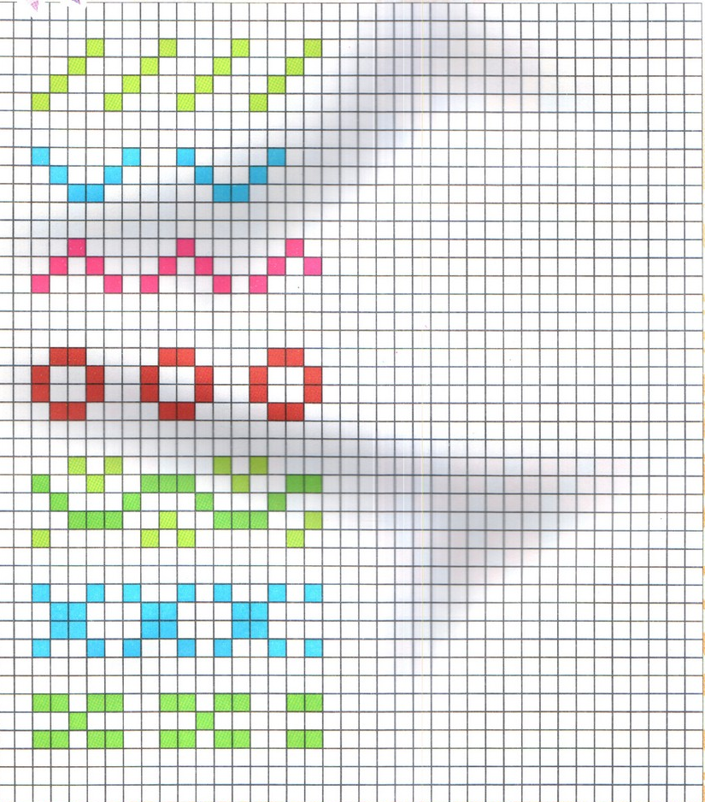
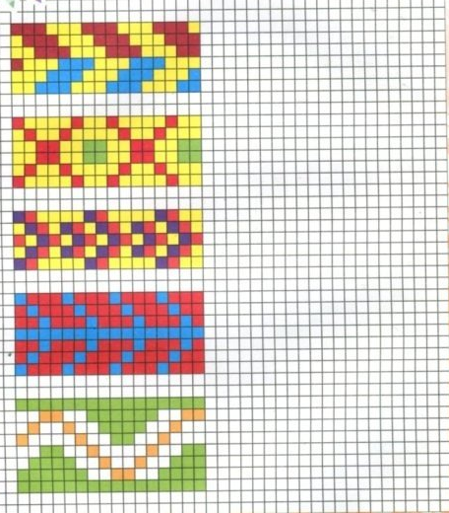
Еще одна разновидность зрительных графических диктантов привлекательных для детей-разноцветные узоры

Slide 6





Уважаемые родители, вы можете:
-сами придумать зрительные графические диктанты для детей;
-приобрести специальные рабочие тетради, например:
-скачать из интернета, полезные ссылки:
1. https://www.pinterest.ru/pin/295830269265249074/
2. https://7gy.ru/detskoe-tvorchestvo/risovanie/799-risuem-po-kletochkam.html
3. https://www.pinterest.ru/pin/480407485249036339/
И не забывайте хвалить своего малыша, но хвалите с умом — то есть не оценивайте интеллект или талант. Поощряйте его вовлеченность в процесс: усилия, подход, концентрацию, упорство, изменения к лучшему. Если у ребенка что-то не получается, замечания следует высказывать в конструктивном ключе, чтобы он понял, как решить проблему и исправить ситуацию.

